Slide 1
Tin 4 - Tuần 35
ÔN TẬP TOÀN BỘ CHƯƠNG TRÌNH

Slide 2
Nội dung bài học
Word:
Áp dụng cột
  Khái niệm
  Cách chia cột cho tài liệu
2. Thiết lập trang:
  Thay đổi khổ giấy
  Thay đổi hướng trang
  Thay đổi Lề trang
  Đánh số trang
Excel :
Lập và định dạng bảng tính
Lập công thức tính toán
Chèn biểu đồ, định dạng biểu đồ

Slide 3
WORD

Slide 4
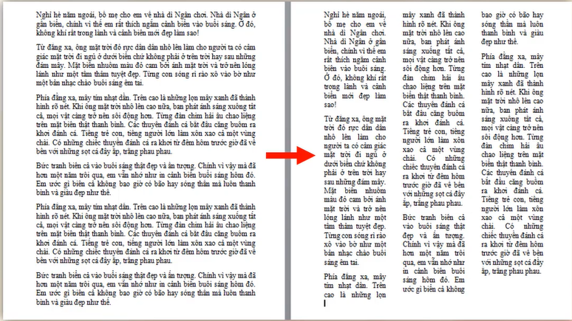
a. Khái niệm
Áp dụng cột:
Chia cột là một công cụ rất hữu ích trong word cho phép người soạn thảo tách một đoạn văn bản thành hai hay nhiều cột.

Slide 5



Chia cột cho văn bản giúp người đọc dễ tiếp thu và ghi nhớ đối với các đoạn văn dài.

Slide 6
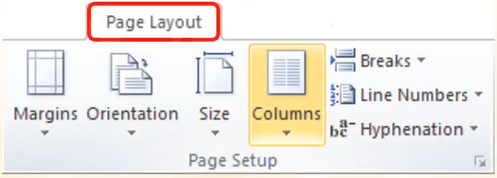

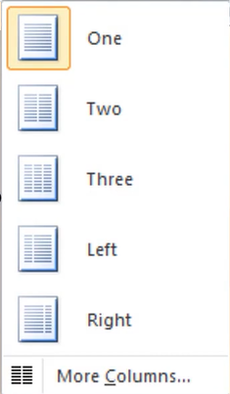

b. Chia cột cho tài liệu
Cách 1: Sử dụng nút lệnh trên thanh công cụ:
1. Chọn phần văn bản muốn chia cột
2. Chọn thẻ Page Layout
3. Trong nhóm lệnh Page Setup, chọn Columns
4. Chọn tùy chọn thích hợp

Slide 7
Các tùy chọn trong bảng chọn Columns
Một cột
Hai cột đều nhau
Ba cột đều nhau
Cột bên trái nhỏ hơn cột còn lại
Cột bên phải nhỏ hơn cột còn lại

Slide 8
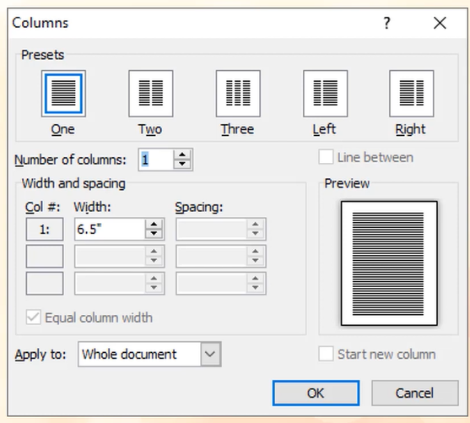
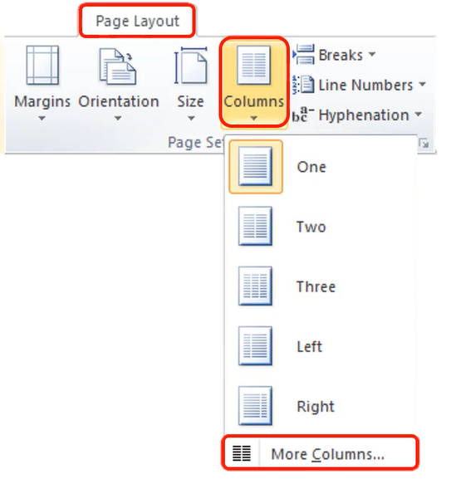
Cách 2: Sử dụng hộp thoại Columns
Mở hộp thoại Columns
Chọn Page Layout
Chọn Columns
Tại bảng chọn, chọn More Columns.

Slide 9
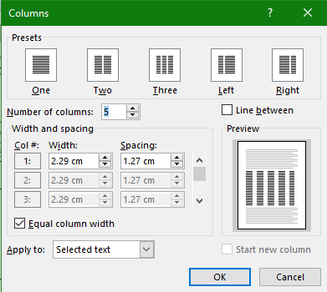
Cách 2: Sử dụng hộp thoại Columns
Các thành phần trong hộp thoại Columns
Presets: thiết lập sẵn
Number of column: thiết lập số cột
Line between: dòng kẻ nằm giữa
Width and spacing: thay đổi khoảng cách giữa các cột
Lưu ý: bỏ chọn Equal column width để tùy chỉnh khoảng cách
3. Preview: xem trước đoạn văn bản.
4. Nhấp chọn OK

Slide 10
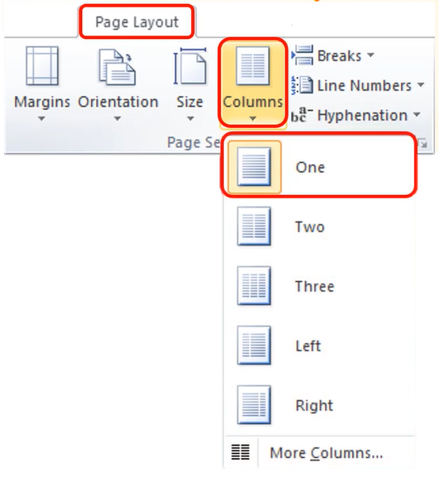
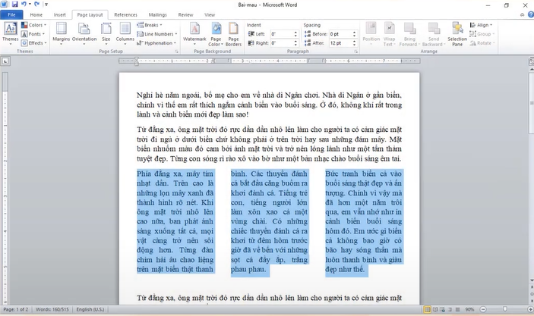
Bỏ chia cột vừa tạo
Chọn phần văn bản đã chia cột
Chọn Page Layout
Chọn Columns
Tại bảng chọn, chọn One

Slide 11
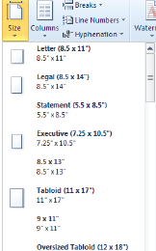
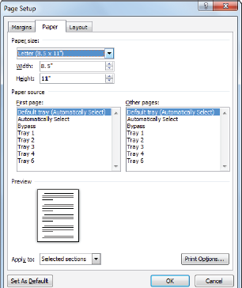
2. Thay đổi thiết lập trang
a. Thay đổi khổ giấy
Để thay đổi khổ giấy trong tài liệu, bạn sử dụng một trong những phương pháp sau:
• Cách 1: Trên thẻ Page Layout, trong nhóm Page Setup, chọn Size; hoặc
• Cách 2: Nháy đúp chuột vào bất kỳ vị trí nào trong vùng diện tích tối hơn của thước kẻ để mở hộp thoại Page Setup và sau đó nhấp chuột vào thẻ Paper.

Slide 12


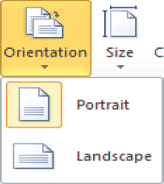
b. Thay đổi hướng trang
Để thay đổi hướng của tài liệu, bạn sử dụng một trong những phương pháp sau:
• Cách 1: Trên thẻ Page Layout, trong nhóm Page Setup, nhấp chọn Orientation; hoặc
• Cách 2: Nhấp đúp vào vùng tối hơn trên thước kẻ để mở hộp thoại Page Setup, nhấp chuột vào thẻ Margins và sau đó chọn hướng của trang bạn muốn sử dụng.

Slide 13



c. Thay đổi Lề trang
Bạn cần ở chế độ hiển thị Print Layout để các mũi tên điều chỉnh lề trang xuất hiện trên các thanh thước kẻ ngang và dọc.

Slide 14
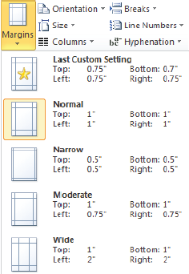
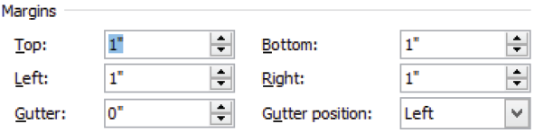
c. Thay đổi Lề trang
Cách 1: Trên thẻ Page Layout, trong nhóm Page Setup, nhấp chuột vào Margins; hoặc
Cách 2: Để điều chỉnh các lề trang sử dụng thước kẻ, trỏ chuột vào lề và khi mũi tên thích hợp xuất hiện, kéo đến vị trí mà bạn muốn cho lề; hoặc
Cách 3: Nhấp đúp chuột vào vùng diện tích tối hơn của thanh thước kẻ ngang hoặc dọc để mở hộp thoại Page Layout. Nhấp chuột vào thẻ Margins, sau đó thiết lập các tùy chọn trong phần Margins.

Slide 15
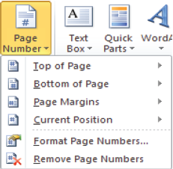
d. Đánh số trang
Cần phải đánh số trang cho tài liệu có 2 trang trở lên (tránh nhầm lẫn, lộn xộn các nội dung trong tài liệu
Để chèn số trang trong tài liệu của bạn, trên thẻ Insert, trong nhóm Header & Footer, chọn Page Number, cuối cùng chọn vị trí đánh số trang.

Slide 16
THỰC HÀNH
Tạo văn bản ngẫu nhiên gồm 10 đoạn, mỗi đoạn 5 dòng bằng lệnh =rand(10,5)
Thực hiện chia văn bản thành 2 cột, 3 cột, hiển thị đường kẻ giữa các cột
Hủy bỏ chia cột
Đánh số trang
Thay đổi khổ giấy (A4) , hướng trang ngang (Landscape), lề trang: (Top: 2cm, Bottom: 2cm, Left: 3cm, Right: 2cm)

Slide 17
EXCEL
Lập bảng, định dạng bảng theo mẫu, lập công thức tính
Công thức tính cột Tổng cộng =SUM(C7:F7)
Công thức tính cột Trung bình: =AVERAGE(D7:F7)
Công thức tính hàng TỔNG CỘNG=SUM(D7:D14)

Slide 19
Cảm ơn các em!

